Slide 1

3. 인류 미래를 위한 선택
3
우리나라의 미래

Slide 2


미래의 우리나라 모습을 다양한 측면에서 예측해
보고, 이를 바탕으로 바람직한 미래 국가상을 토의
해 본다.

Slide 3

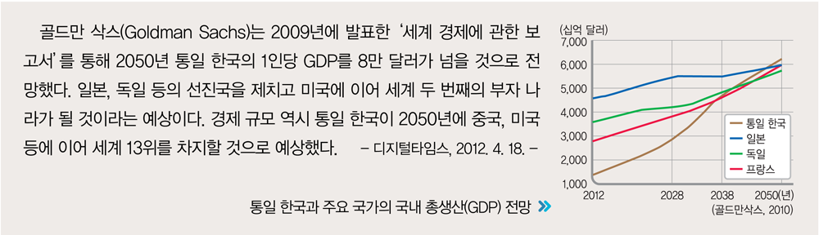

(215쪽)
우리나라의 미래
3
우리나라는 앞으로 어떤 미래를 걸어가게 될 것인가?

Slide 4

(215쪽)
우리나라의 미래
3
1. 미래 사회로의 변화
① 세계화 시대의 도래
② 문화, 언어, 종교와 같은 지역적, 국가적 요소 상존
③ 세계화와 지방화가 동시에 이루어지고 있음.
④ 향후 우리나라는 높은 수준의 경제 성장을 이룰 것으로 예측
2. 미래 사회와 통일
① 통일의 필요성: 국토 분단으로 인한 문제점 해결, 국토의
효율적인 이용, 민족의 동질성 회복과 번영
② 통일 효과: 국토의 잠재력 발현, 국제적 지위 향상
③ 통일 비용 부담 → 슬기로운 대처 필요

Slide 5
(216쪽)
우리나라의 미래
3
3. 미래의 경제 문제
① 에너지 가격 상승 → 우리 경제에 큰 부담
② 대책: 에너지 절약형 산업 구조로의 전환, 대체 에너지
개발 필요
4. 미래의 환경 문제
① 환경친화적인 제품 생산, 환경 오염 감소를 위한 노력 필요
② 친환경 생활 방식 추구: 웰빙, 로하스(LOHAS) 등
5. 다문화 사회
① 다양한 목적으로 입국하는 외국인 증가 → 다문화 사회
② 다양한 문화가 공존할 수 있는 다각적인 노력,
다문화주의를 지향하는 자세가 필요

Slide 6


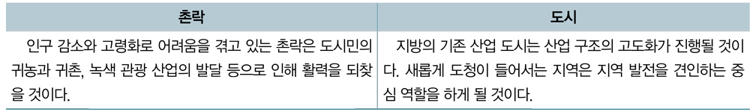
(217쪽)
우리나라의 미래
3
우리 국토의 미래
[자료1] 촌락과 도시의 미래

Slide 7
(217쪽)
우리나라의 미래
3
우리 국토의 미래
[자료2] 도시권의 미래상
교통 발달 및 접근성 개선, 생활권 및 경제권의 광역화, 지역 간 기능적 연계 강화 등으로 2025년경 수도권은 충청권, 강원 서부 등으로 확장되어 초연계 대도시권을 형성할 것으로 예상된다. 하지만 인구 비중은 크게 증가하지 않을 것으로 전망된다. 수도권이 초광역화되지만 지방에도 새로운 도시권이 형성되거나 기존의 도시권이 강화될 것으로 예측되었다. 관광·레포츠·물류·에너지 등이 중심이 되는 속초 - 강릉 - 동해 - 삼척의 동해안 연안 도시권, 국가 행정·연구 개발·첨단 신산업 중심의 대전 - 세종 - 청주 대도시권, 국제 교류·첨단 신산업·문화 산업 중심의 전주 - 익산 - 군산 - 새만금 대도시권 등이 부상할 것으로 전망되었다.

Slide 8
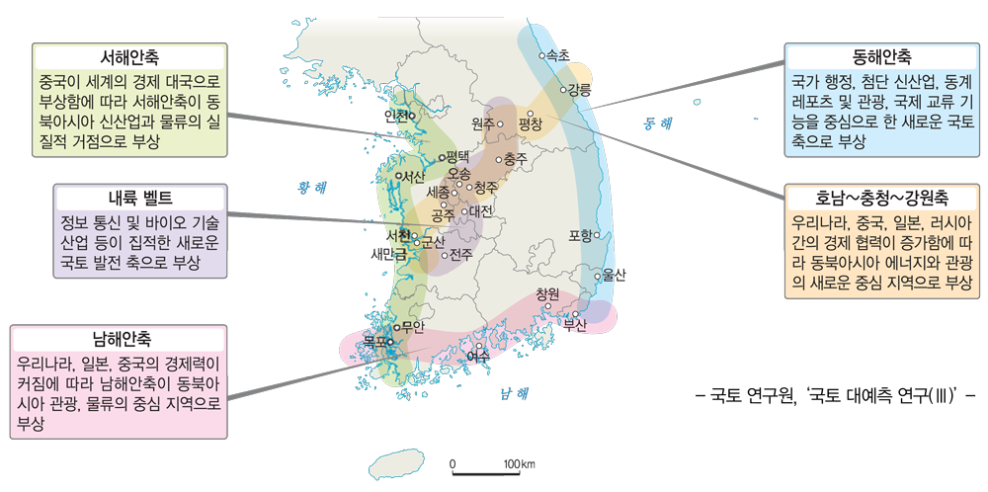
(217쪽)
우리나라의 미래
3
우리 국토의 미래
[자료3] 국토축의 미래상
미래에는 기존의 경부축과 호남축 외의 새로운 국토축이
부상할 것이다.

Slide 9
(217쪽)
우리나라의 미래
3
우리 국토의 미래
활동① [자료1]~[자료3]에서 제시된 내용 이외의 다른
분야를 골라 ‘바람직한 국토의 미래상’이라는 주제를
가지고 토의해 보자.
통일, 경제, 환경, 다문화 등 다양한 분야에서 우리나라의 미래 사회를 예측해 본다.

Slide 10
(217쪽)
우리나라의 미래
3
우리 국토의 미래
활동② 토의 결과를 바탕으로 우리나라의 미래 모습을
그림으로 그려서 발표해 보자.
지속 가능한 국토 비전에 대한 인식이 그림에 나타나야 한다. 즉, 경제가 고도화되고 소득 수준이 높아지면서 안전과 웰빙 및 삶의 질이 중시됨에 따라 선진화되고, 친환경적으로 국토 이용이 이루어진 모습을 표현한다.

Slide 11


우리나라의 미래
3
정보 통신 기술의 발달과 더불어 전개되고 있는 ( )는
지구를 하나의 마을로 점점 빠르게 묶어가고 있다.
답: 세계화
2. 국토 분단으로 인해 발생하는 많은 문제점을 해결하고
국토의 효율적인 이용과 우리 민족의 번영을 위해 ( )은
반드시 필요하다.
답: 통일
3. 분단되어 있던 국가가 통합 이후 부담해야 할 비용을
일컫는 용어는?
답: 통일 비용

Slide 12
우리나라의 미래
3
4. 에너지 문제를 해결하기 위해서는 에너지 절약형 산업
구조로의 변화를 모색하고, ( ) 개발을 위한 투자
를 확대해야 한다.
답: 대체 에너지
5. 공동체 전체의 더 나은 삶을 위해 소비 생활을 건강하고
지속 가능한 친환경 중심으로 전개하자는 생활 양식·행동
양식·사고 방식을 뜻하는 말은?
답: 로하스(LOHAS)

Slide 13
우리나라의 미래
3
6. ( )에 따른 생산 가능 인구의 감소로 성장
잠재력 저하가 우려되는 상황에서 경제 활력을 유지하기
위해서는 외국인의 유입이 불가피하다.
답: 저출산·고령화
7. 한 국가나 한 사회 속에 다른 인종·민족·계급 등 여러 집단이
지닌 문화가 함께 존재하는 사회를 일컫는 말은?
답: 다문화 사회

Slide 14
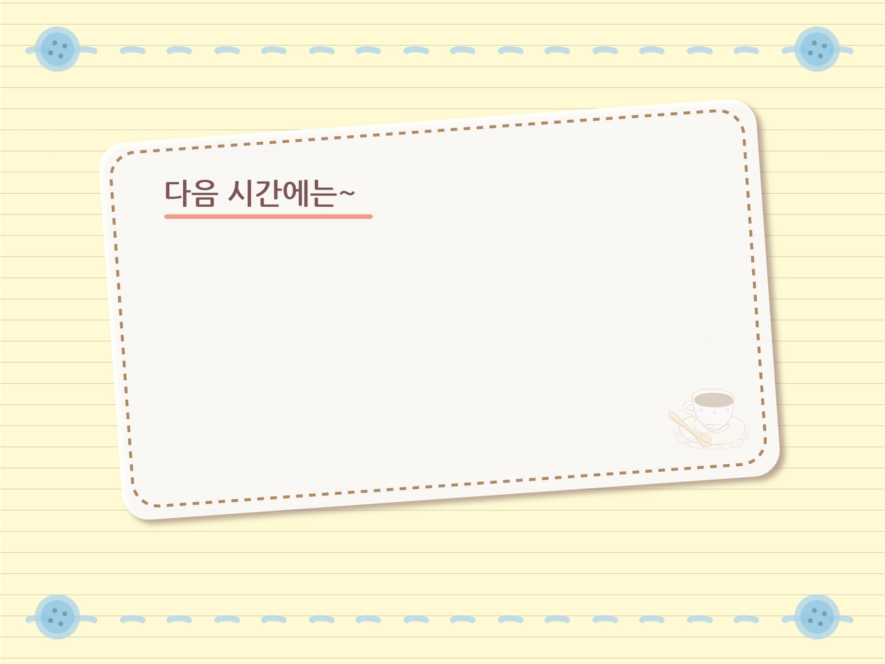
4
세계 시민으로서의 삶의 방향에
대해 수업합니다.

